Slide 1
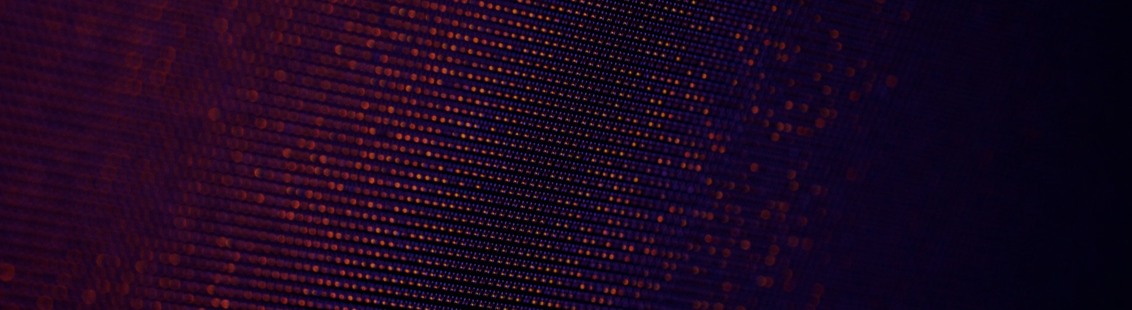


22 / 05
2024
Tim Spieringhs
Disassembly project

Slide 2

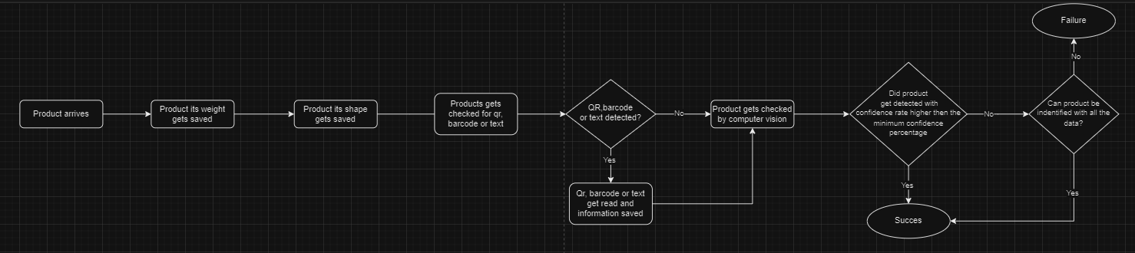
Waar ik aan gewerkt heb
Flowcharts verbeteren
School zaken (verslag en documenten)
3D scannen bijna afgerond
AM flow meeting gehad en brainstorm

Slide 3
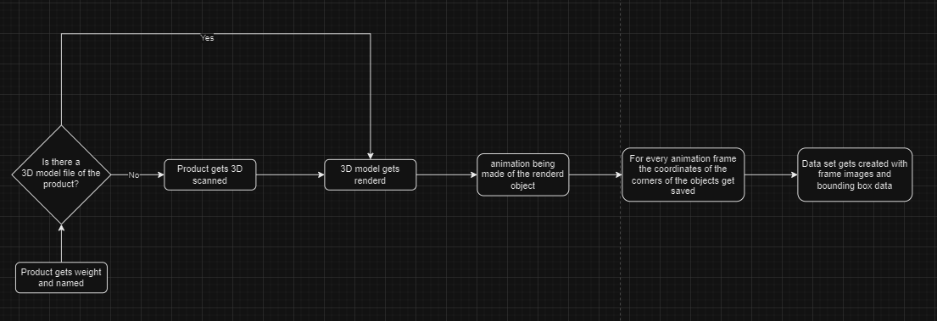
Flowcharts

Slide 4
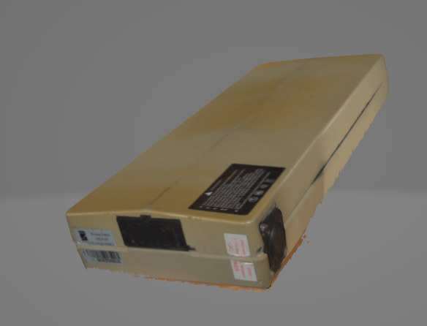
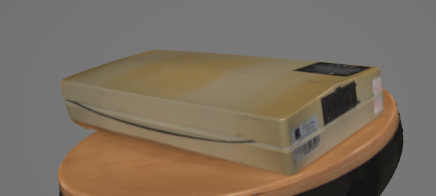
3D scannen
Getest met visdraad
Test met draaien en fusion
Test met plexie glas
Test met andere manier van neerzetten
Gelukt via fusion + andere manier van neerzetten

Slide 5
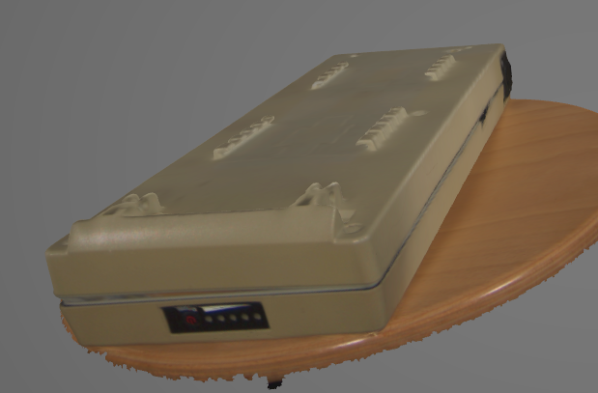
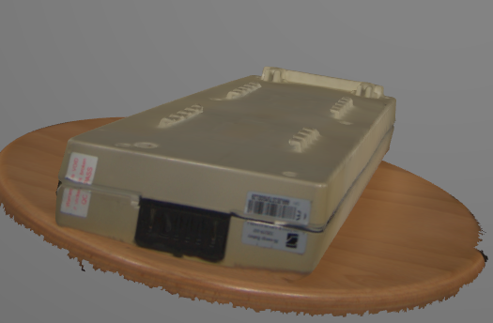

Slide 6
AM flow meeting
Eerst heel onduidelijk
Document doorgestuurd gekregen
Veel en goede informatie die ik kan gebruiken
interesseren ligt bij 3D scans gebruiken voor herkenning/inspectie

Slide 7
Wensen voor volgende sprint?
Voorstel:
Demos maken van herkenning van batterij in verschillende frameworks/verschillende algrotimes
Blender script verbeteren
Wat ik moet doen:
Stappen maken verslag en research zo ver mogelijk afkrijgen

